Slide 1
目录
01
什么是拼版&为什么要拼版
02
V-cut和邮票孔的概念
03
拼版的实战演示
04
Gerber文件的输出及整理

Slide 2
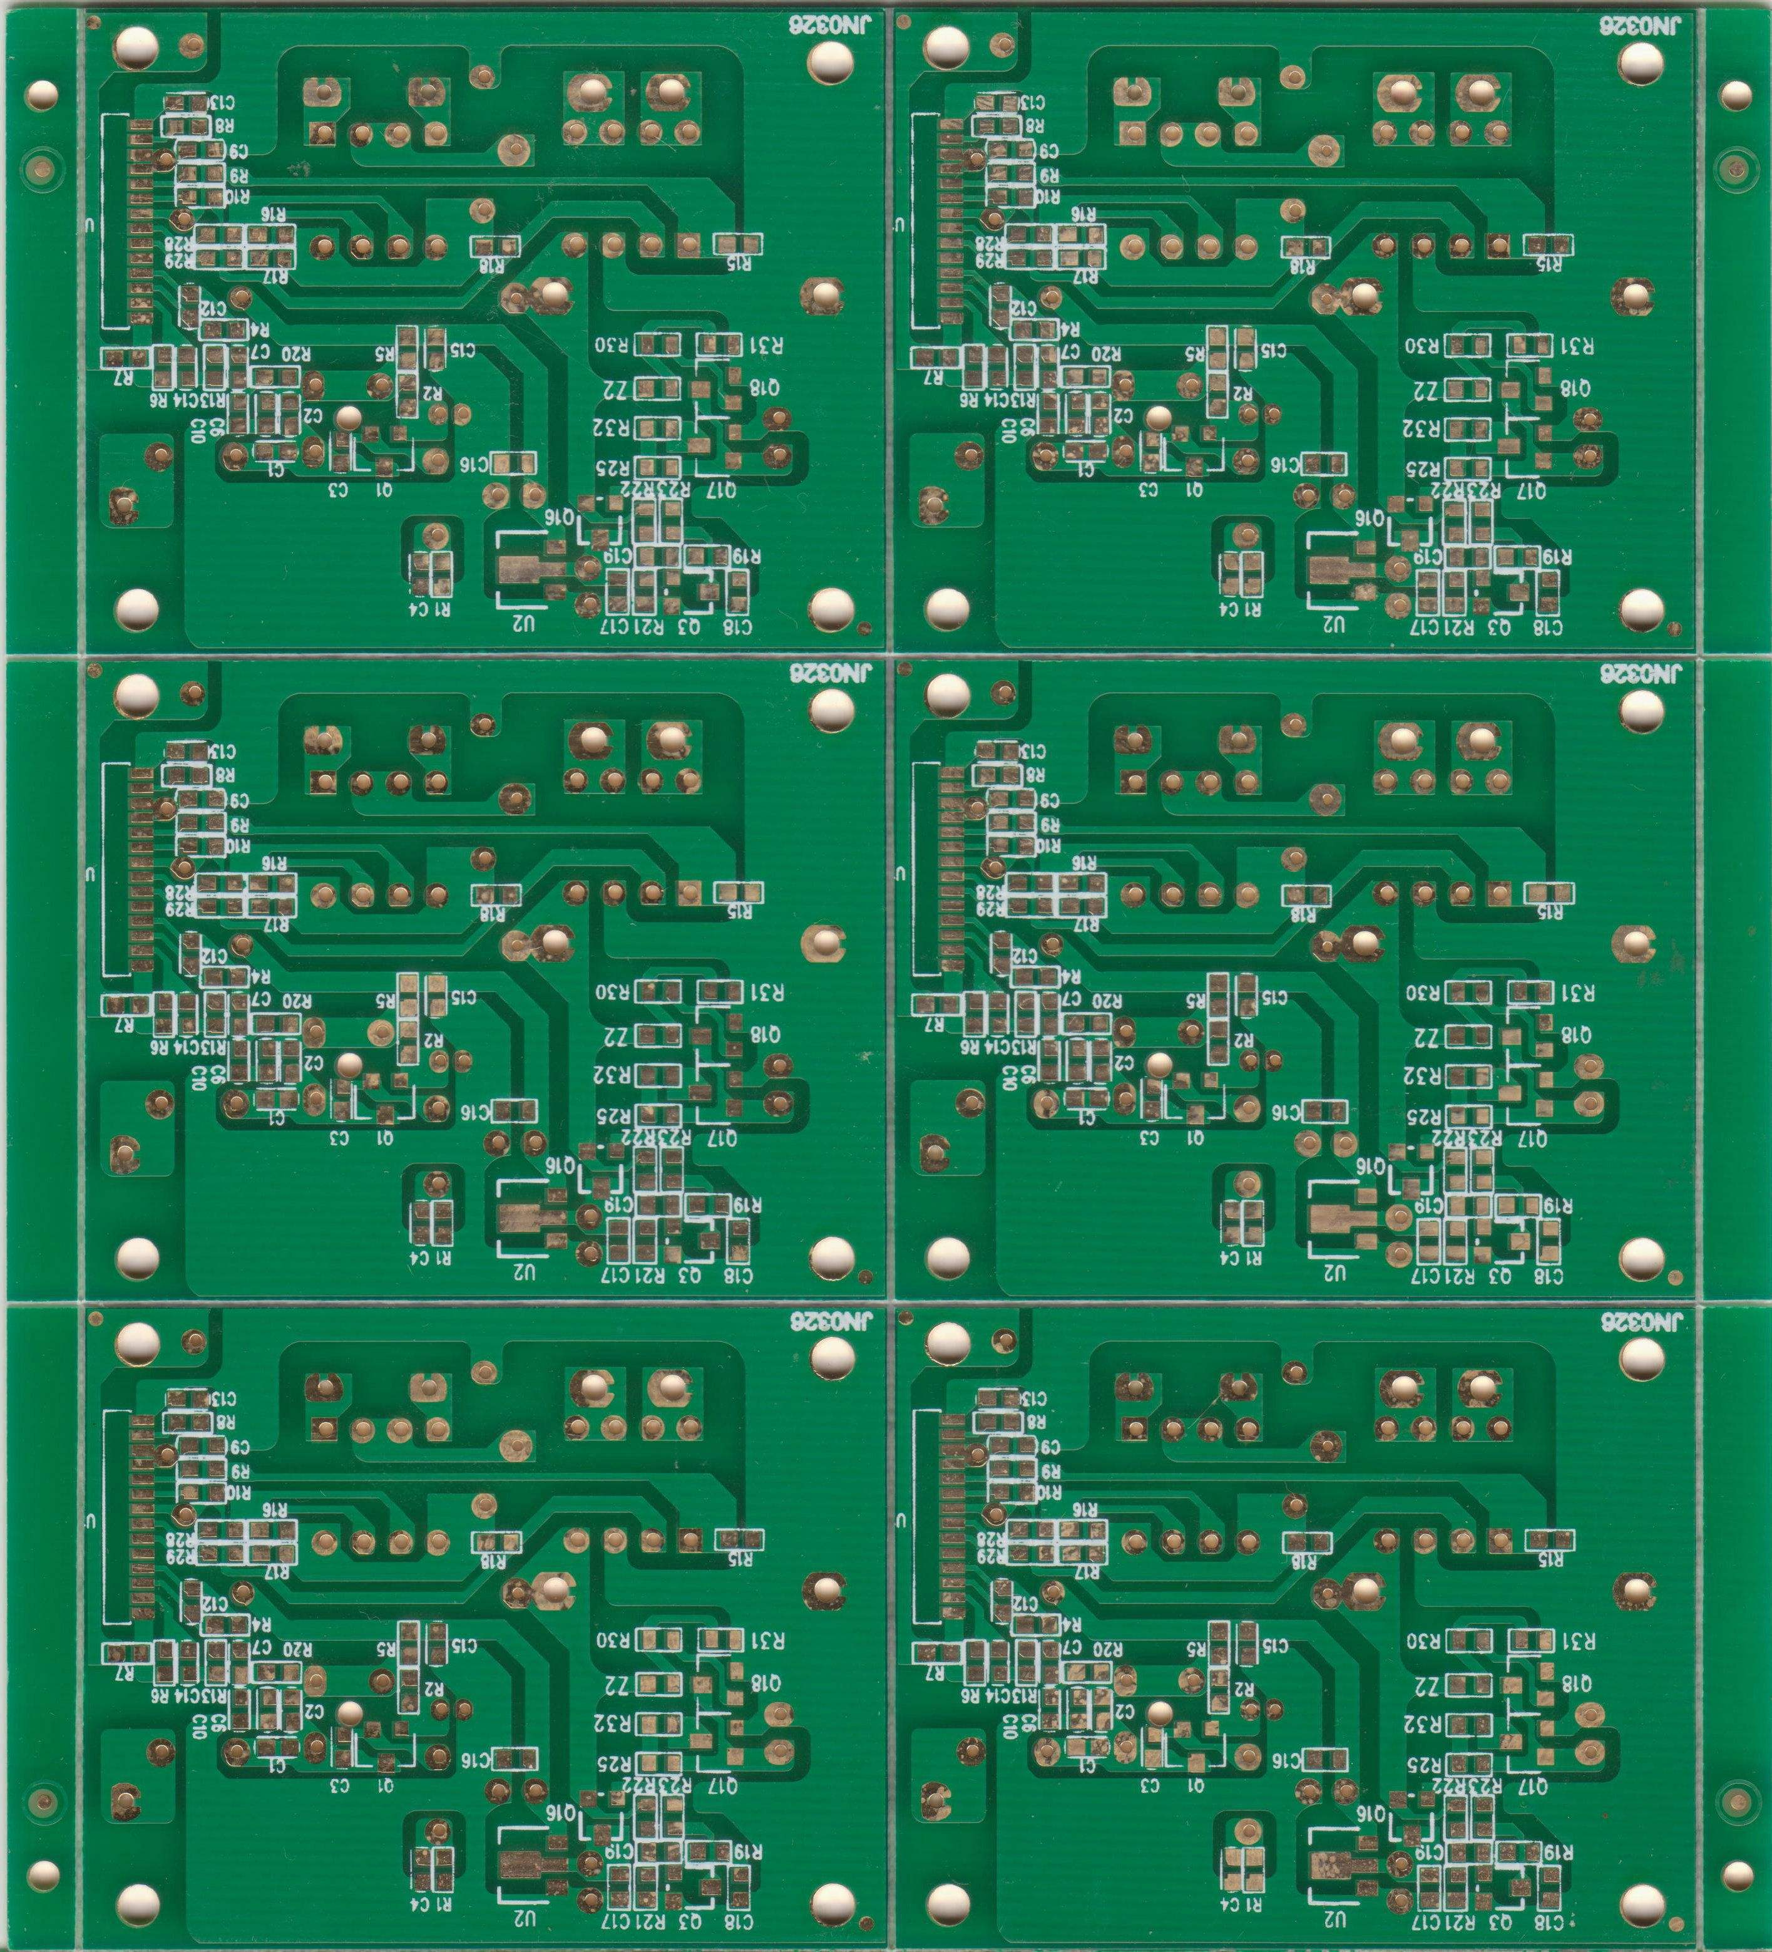
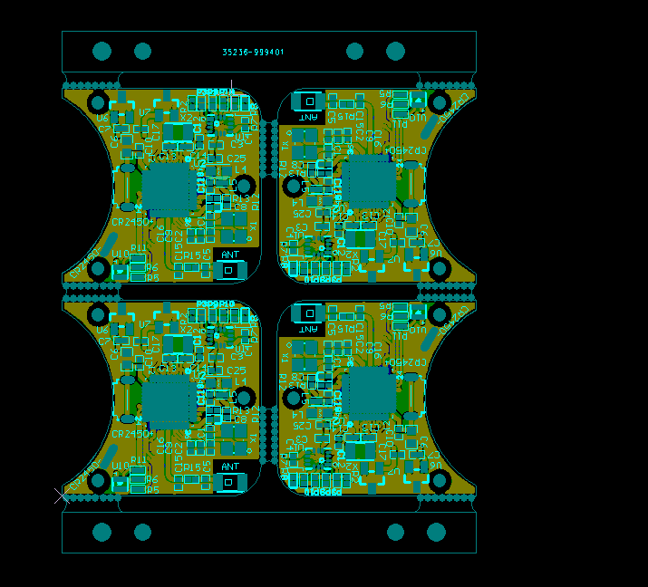
什么是拼版
01
节约生产成本
02
提高SMT生产效率
03
节省PCBA拿放时间

Slide 3
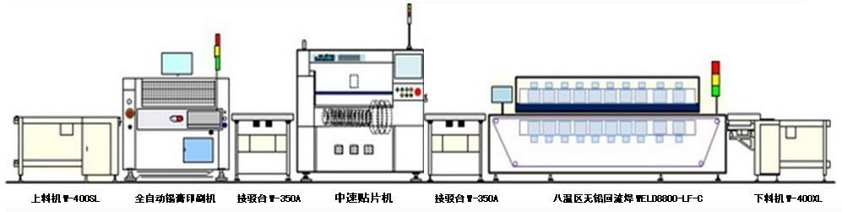
拼版的好处
SMT产线的最大瓶颈，其实在「锡膏印刷」制程，因为不论PCB的尺寸多大，其印刷所花费的时间几乎都落在25秒上下，也就是说其后面单价较高的快速贴片打件机、泛用贴片打件机所花费的时间如果少于锡膏印刷机，就会空等，站在经济效益的角度来看，这就是一种浪费。
其实，贴片机的速度非常快，快到一秒钟可以打好几个零件，有些贴片机甚至有好几个吸嘴可以同时打件，以现在手机PCBA上面的零件数来看，如果只有单一片板子，应该花不到10秒就可以完成所有的贴片作业，所以将PCB做拼板来增加贴片的零件数，就可以增加贴片机的利用率，
提升效率。当然，最好可以做到让每台设备可以完全发挥效用。

Slide 4
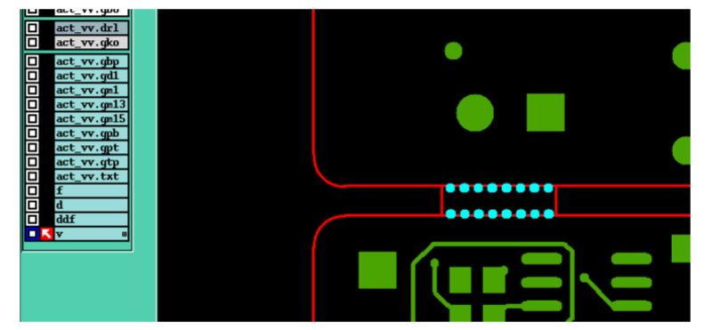
常见拼版类型
邮票孔拼板

Slide 5
什么是V-Cut
V-CUT 就是V形切割，一刀下去并不把板子切透，在板子背面同样的位置在切一刀也不切透，要切割的地方从截面来看是上下两个V形的，只有中间连着， 所以要是双面V-CUT效果就是只要轻轻一掰，PCB板就会断开，一般用来做拼板或加工艺边用的，在贴完芯片后出厂时掰断。有些塑料拼装玩具也是这样做的，打开时是一张平板，然后把有用的部分掰下来组装成玩具。

Slide 6
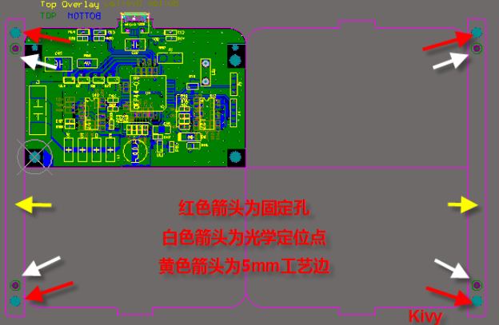
什么是Vcut
PCB的拼版
注意：
1、工艺边
2、定位孔
3、光学定位点 3
4、间距或者器件冲突

Slide 7
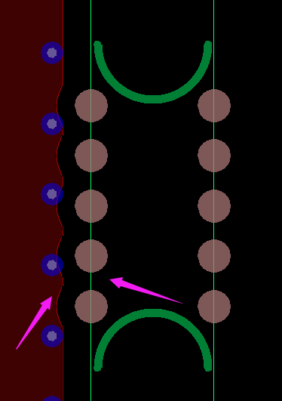
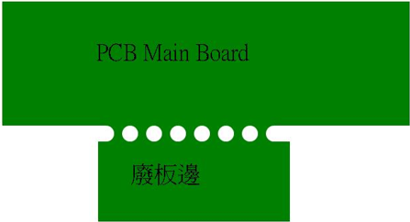
什么是邮票孔
在PCB拼板时，在需要分板的位置打上一些尺寸较小的非金属化孔，方便分板工具进行分板操作，这些打的小孔，因其外形与全张邮票边缘上的孔类似，被称作邮票孔。
一般邮票孔使用孔径为直径0.8mm大小的非金属化孔，孔与孔的中心距1.1MM左右，孔的个数5个孔为宜。

